Slide 1
语音识别

Slide 2
语音识别发展历史
1950s
1970s
1980~2000s
2006
2012
2015以来
模型
模板匹配
10个数字
DTW
VQ
GMM-HMM
DNN
DNN-HMM
End-to-End：
CTC
RNN-T
Attention
Transformer
时间
孤立词识别
大规模连续语音识别
复杂场景识别
第一阶段：
模板匹配
第二阶段：
统计模型
第三阶段：
深度学习

Slide 3
语音识别建模方法
第三阶段：深度学习（DNN-HMM，E2E）
2006年，Hinton基于RBM自编码预训练实现了深层神经网络训练，标志着深度学习（DL）的时代开启
2009年，Hinton将深度神经网络（DNN）应用于声学建模，在TIMIT音素识别任务上取得了成功
2012年，俞栋、邓力提出了CD-DNN-HMM声学模型，相比于GMM-HMM获得超过20%的性能提升
十多年来，由DNN发展出了TDNN、CNN、RNN（LSTM、GRU）等众多网络，技术快速迭代
近几年，端对端（End-to-End，E2E）方案成业界焦点。技术演化加速，涌现了CTC、RNN-T、Attention、Transformer、Consformer等模型。研究重点转向应用落地：
模型规模/计算代价
设备迁移/真实环境
小资源系统开发
Hinton G E, Salakhutdinov R R. Reducing the dimensionality of data with neural networks[J]. Science, 2006

Slide 4
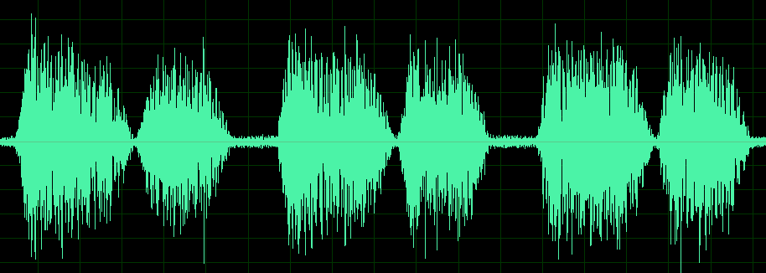
语音识别的深度建模
输出层节点与HMM状态一一对应
DNN直接输出每个状态的观察概率
DNN-HMM的实现
  算法：观察概率由DNN直接输出
    回避了GMM概率计算中的独立性假设
    深度神经网络DNN较GMM浅层模型具有更强的特征刻画能力
  训练数据：大量的语音-标签数据
    具体数据形式，输入：分帧特征，输出：分帧标签
    标签生成，借助GMM-HMM系统中的强制对齐算法，对训练语音数据进行分帧标注
  训练实现：GPU支持下的矩阵运算
“a”
“s”
s₁
s₂
s₃
s₄
s₅
s₁
s₂
s₃
s₄
s₅
输入层(声学特征)
O₁
O₂
O₃
O_{T}

Slide 5
语音识别的深度建模
DNN-HMM的实现
  算法：观察概率由DNN直接输出
    回避了GMM概率计算中的独立性假设
    深度神经网络DNN较GMM浅层模型具有更强的特征刻画能力
  训练数据：大量的语音-标签数据
    具体数据形式，输入：分帧特征，输出：分帧标签
    标签生成，借助GMM-HMM系统中的强制对齐算法，对训练语音数据进行分帧标注
  训练实现：GPU支持下的矩阵运算
问题
  帧进帧出的分帧识别策略，加大了后续文字解码的计算量
  音段边界存在模糊性，在自然口语中常出现音位脱落或增音，分帧标签必然不准确

Slide 6
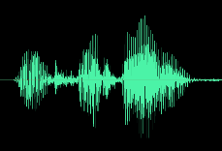
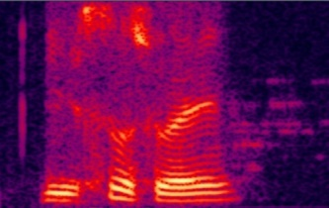
语音识别的深度建模
自2015年，端到端（End-to-End, E2E）模型开始被应用于语音识别领域
  前后端一体化建模，深度学习技术的自然演化
  以音段（音素、音节）为单位进行整句计算，进一步提升语音识别性能
  支持快速应用部署
输入端为语音特征、输出端的文本信息，语音识别转化为针对文本的分类任务
End-to-End
ASR Model
识别文本

Slide 7
端到端(E2E)
技术演化
  CTC (Connectionist Temporal Classification)，联接时序分类
  RNN-T (RNN Transducer)，RNN转换模型
  AED (Attention based Encoder-Decoder)，基于Attention的编解码模型
  Hybrid CTC/Attention，CTC/Attention混合模型
  Transformer，Attention替换了RNN的转换模型
  Conformer，结合了CNN的Transformer模型
  …

Slide 8
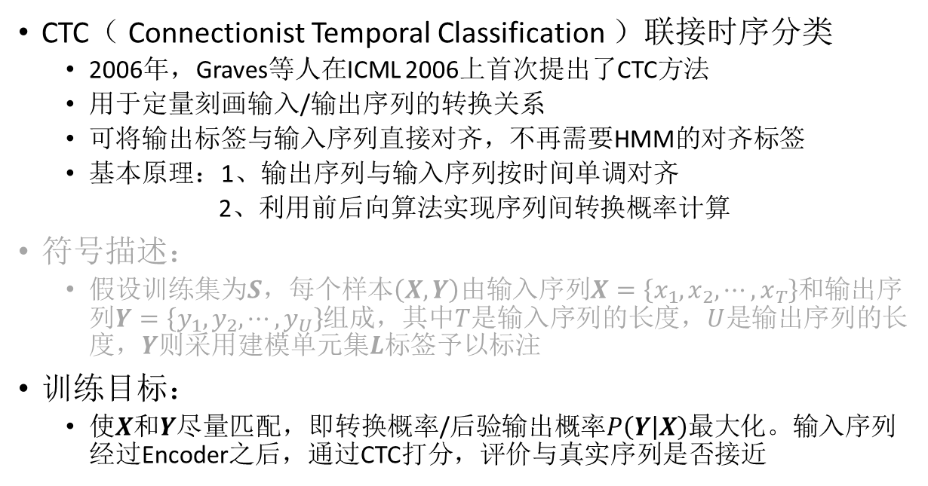


CTC
CTC（ Connectionist Temporal Classification ）联接时序分类
  2006年，Graves等人在ICML 2006上首次提出了CTC方法
  用于定量刻画输入/输出序列的转换关系
  可将输出标签与输入序列直接对齐，不再需要HMM的对齐标签
  基本原理：1、输出序列与输入序列按时间单调对齐
  2、利用前后向算法实现序列间转换概率计算
符号描述：
  假设训练集为$S$，每个样本$\left(X,Y\right)$由输入序列$X=\left\{x_{1},x_{2},⋯,x_{T}\right\}$和输出序列$Y=\left\{y_{1},y_{2},⋯,y_{U}\right\}$组成，其中$T$是输入序列的长度，$U$是输出序列的长度，$Y则$采用建模单元集$L$标签予以标注
训练目标：
  使$X$和$Y$尽量匹配，即转换概率/后验输出概率$P\left(Y | X\right)$最大化。输入序列经过Encoder之后，通过CTC打分，评价与真实序列是否接近
$$Y$$
CTC
Encoder
$$X$$
Graves, A., Fern´andez, S., Gomez, F., and Schmidhuber, J. Connectionist temporal classification: Labelling unsegmented sequence data with recurrent neural networks. In ICML, 2006
Graves A. Sequence transduction with recurrent neural networks. arXiv preprint arXiv:1211.3711, 2012

Slide 9
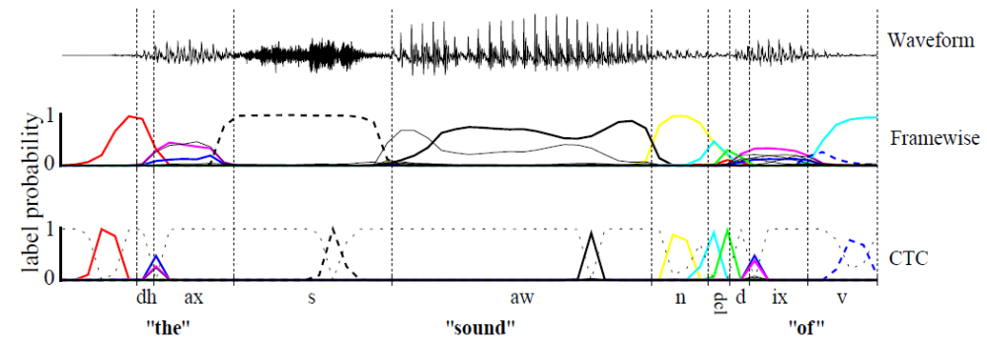
CTC打分
网络结构：LSTM+CTC
输出“尖峰”序列：时序积累概率输出
引入“空白”：极大消减了后续文字解码的搜索空间，具有极其重要的实用价值

Slide 10


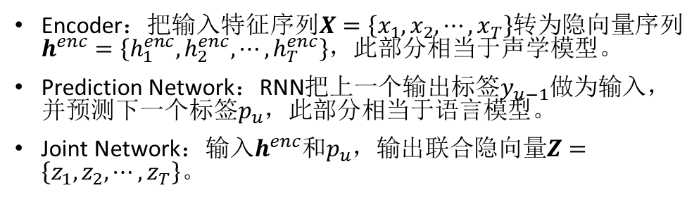





RNN-T
Graves在2012年提出了RNN Transducer（RNN-T）
  可更好地对输出结果前后词之间的依赖关系进行建模
  联合优化声学模型与语言模型
$$P\left({\hat{y}}_{t,u}|x_{1},x_{2},⋯,x_{t},y_{1},y_{2},⋯,y_{u−1}\right)$$
Encoder：把输入特征序列$X=\left\{x_{1},x_{2},⋯,x_{T}\right\}$转为隐向量序列$h^{enc}=\left\{h_{1}^{enc},h_{2}^{enc},⋯,h_{T}^{enc}\right\}$，此部分相当于声学模型。
Prediction Network：RNN把上一个输出标签$y_{u−1}$做为输入，并预测下一个标签$p_{u}$，此部分相当于语言模型。
Joint Network：输入$h^{enc}$和$p_{u}$，输出联合隐向量$Z=\left\{z_{1},z_{2},⋯,z_{T}\right\}$。
Softmax
$$z_{t,u}$$
Joint Network
$$p_{u}$$
$$h_{t}^{enc}$$
RNN-T中声学模型、语言模型分别建模，通过Joint Network联合优化，损失函数采用CTC
  原则上，若训练数据足够，RNN-T无需外部语言模型
RNN-T 针对每帧输入特征进行预测输出，逐帧输出结果
  原理上，可用于流式识别，特别适用于在线实时识别
Prediction
Network
Encoder
$$⋯$$
$$y_{u−1}$$
$$x_{t}$$
Graves, A. Supervised Sequence Labelling. In: Supervised Sequence Labelling with Recurrent Neural Networks. Studies in Computational Intelligence, vol 385. Springer, Berlin, Heidelberg, 2012

Slide 11
Attention模型
识别结果
Encoder
Attention
Decoder
输入语音特征

Slide 12







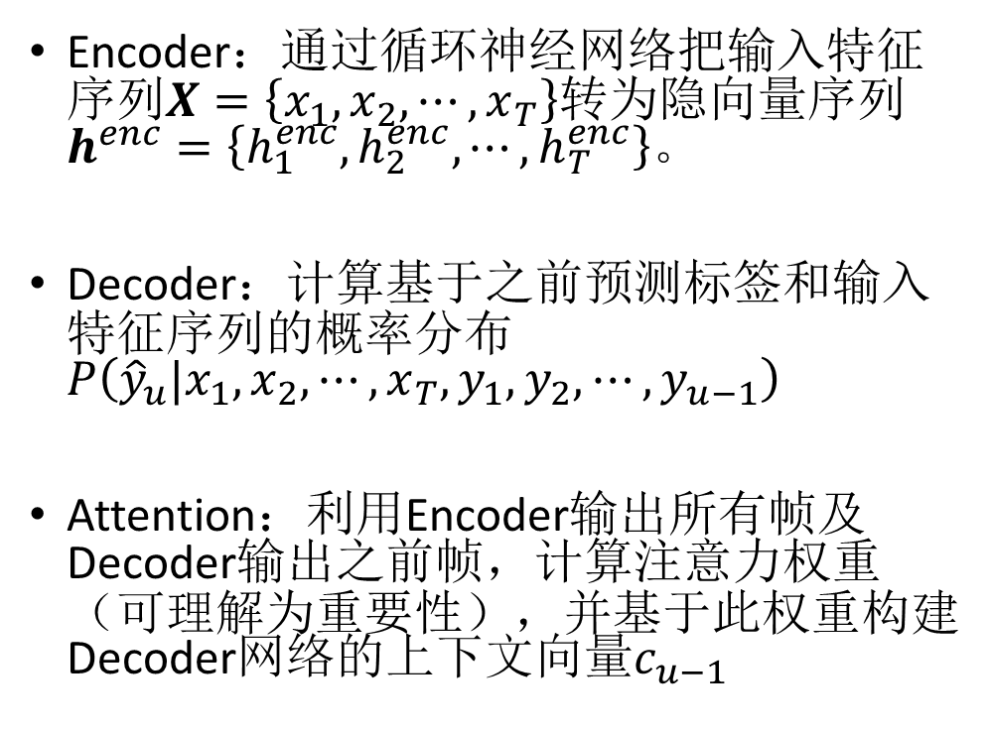




Attention-based Encoder-Decoder
$$P\left({\hat{y}}_{u}|x_{1},x_{2},⋯,x_{T},y_{1},y_{2},⋯,y_{u−1}\right)$$
Encoder：通过循环神经网络把输入特征序列$X=\left\{x_{1},x_{2},⋯,x_{T}\right\}$转为隐向量序列$h^{enc}=\left\{h_{1}^{enc},h_{2}^{enc},⋯,h_{T}^{enc}\right\}$。
Decoder：计算基于之前预测标签和输入特征序列的概率分布$P\left({\hat{y}}_{u}|x_{1},x_{2},⋯,x_{T},y_{1},y_{2},⋯,y_{u−1}\right)$
Attention：利用Encoder输出所有帧及Decoder输出之前帧，计算注意力权重（可理解为重要性），并基于此权重构建Decoder网络的上下文向量$c_{u−1}$
Softmax
$$h_{u}^{dec}$$
Decoder
$$y_{u−1}$$
$$c_{u−1}$$
$$⋯$$
Attention
$$h_{1}^{enc}$$
$$h_{u−1}^{dec}$$
$$⋯$$
$$h_{T}^{enc}$$
$$⋯$$
Encoder
$$x_{1}$$
$$⋯$$
$$x_{T}$$

Slide 13
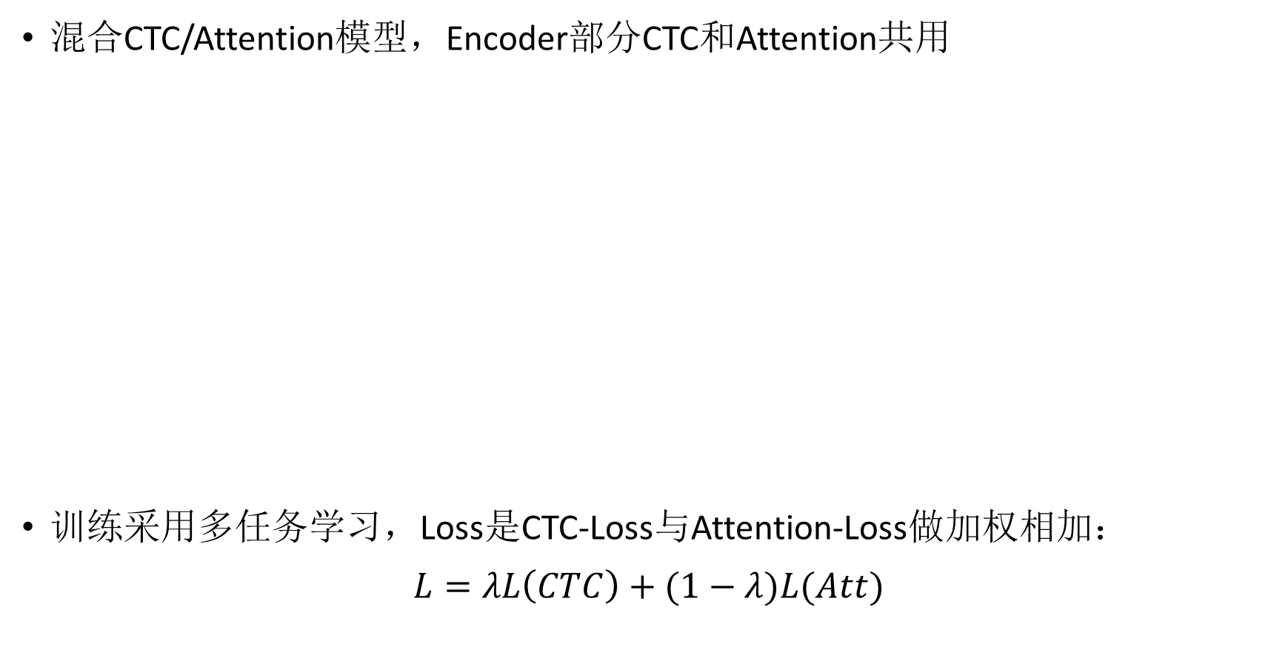


Hybrid CTC/Attention
混合CTC/Attention模型，Encoder部分CTC和Attention共用
训练采用多任务学习，Loss是CTC-Loss与Attention-Loss做加权相加：
$$L=λL\left(CTC\right)+(1−λ)L(Att)$$
$$Y$$
CTC
Attention Decoder
Shared Encoder
$$X$$

Slide 14
Hybrid CTC/Attention
sos
c₁
c₂
…
eos
sos
c₁
c₂
…
eos
x₁
x₂
x₃
x₄
x₅
x₆
…
x_{T}
x₁
x₂
x₃
x₄
x₅
x₆
…
x_{T}
CTC对齐
Attention对齐
优势： CTC前向后向算法，引导输出序列与输入序列按时间顺序对齐，表征时序关系
Attention模型，对齐关系没有先后顺序的限制，完全靠数据驱动得到，表征全局关系
结合： 构建Hybrid CTC/Attention模型
采用多任务学习，通过CTC避免对齐关系过于随机，以加快模型收敛速度/训练流程

Slide 15
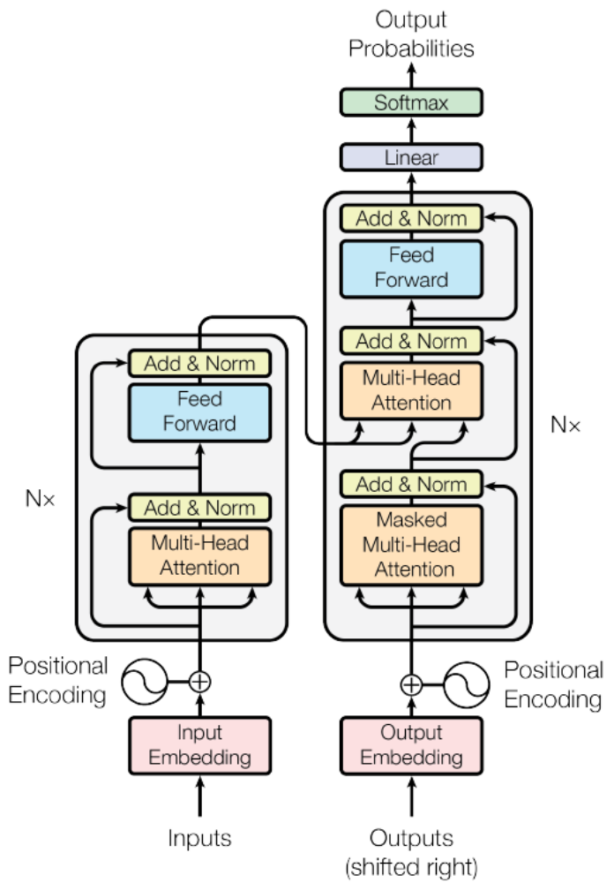
Transformer
2017年，Google和多伦多大学在论文 “Attention Is All you Need” 中提出一种称为Transformer的全新架构
该架构在Decoder和Encoder均采用Attention机制，特别是在Encoder层，将RNN完全用Attention替代
Vaswani A, Shazeer N, Parmar N, et al. Attention is all you need[J]. Advances in neural information processing systems, 2017, 30.

Slide 16
识别结果
Encoder
Decoder
Feed Forward
Feed Forward
Residual
Encoder
Decoder
Encoder-Decoder Attention
Layer Norm
Residual
Encoder
Decoder
Layer Norm
Self Attention
Residual
Encoder
Decoder
Self Attention
Encoder
Decoder
Encoder
Decoder
Positional
Encoding
Input Embedding
输入语音特征

Slide 17
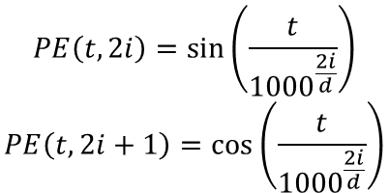
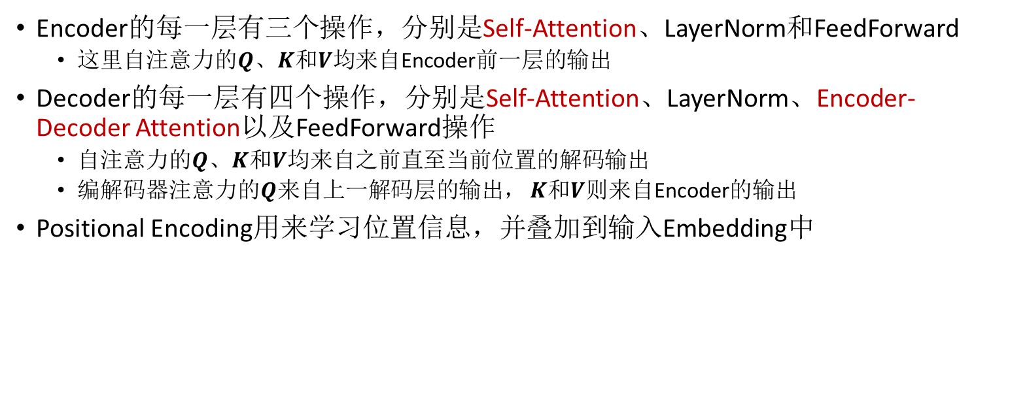
Transformer
Encoder的每一层有三个操作，分别是Self-Attention、LayerNorm和FeedForward
  这里自注意力的$Q$、$K$和$V$均来自Encoder前一层的输出
Decoder的每一层有四个操作，分别是Self-Attention、LayerNorm、Encoder-Decoder Attention以及FeedForward操作
  自注意力的$Q$、$K$和$V$均来自之前直至当前位置的解码输出
  编解码器注意力的$Q$来自上一解码层的输出， $K$和$V$则来自Encoder的输出
Positional Encoding用来学习位置信息，并叠加到输入Embedding中
$$PE\left(t,2i\right)=\sin\left(\frac{t}{{1000}^{\frac{2i}{d}}}\right)$$
$$PE\left(t,2i+1\right)=\cos\left(\frac{t}{{1000}^{\frac{2i}{d}}}\right)$$

Slide 18
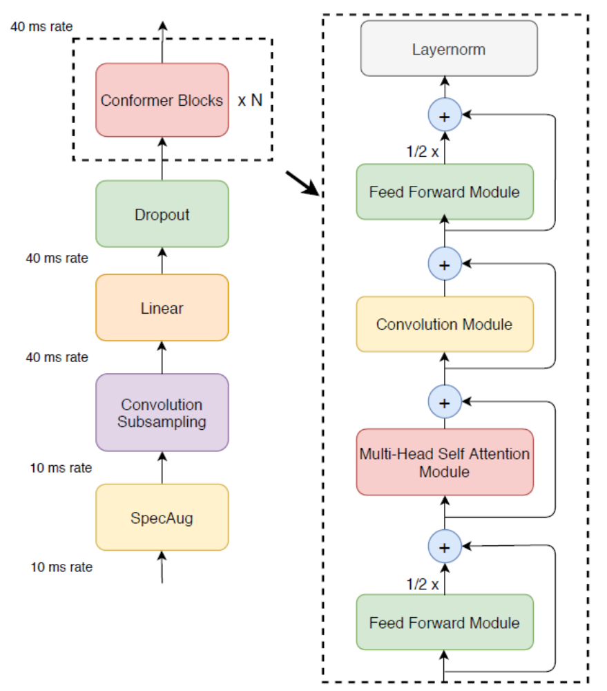
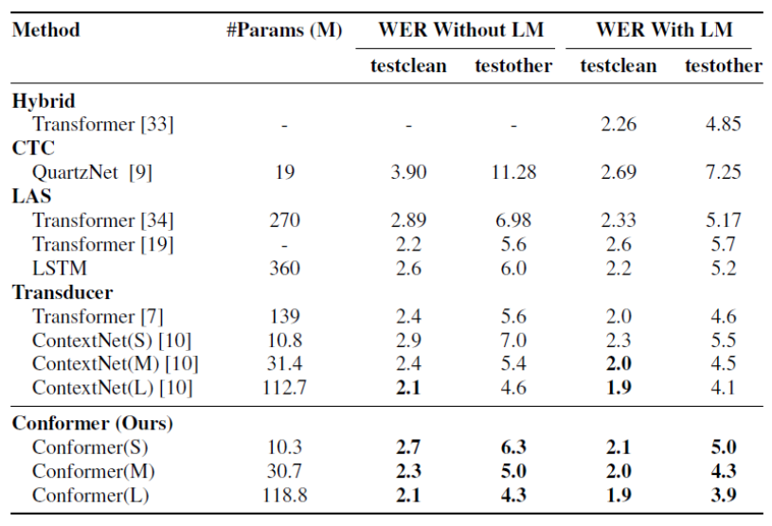
Conformer
2020年，Google在Transformer基础上了提出更新架构Conformer
结合CNN，解决self-attention的局限：长于全局性关联模式的捕获，短于局部特征的表征
利用动态Chunk模式，解决流式识别时识别性能下降
SOTA性能
Gulati A, Qin J, Chiu C C, et al. Conformer: Convolution-augmented transformer for speech recognition[J]. arXiv preprint arXiv:2005.08100, 2020.

Slide 19
语音识别进展
探索方向
  通用架构：模型改进、训练开销、模型压缩/解码器优化、数据增广
  应用驱动
  设备支持：迁移学习、模型自适应
  应用场景：Robust识别
  新语言/方言：迁移学习、半/无监督学习
  有益的探索
  无监督自学习/预训练模型：wav2vec、data2vec
  统一前端，针对不同下游任务——语音识别、声纹、音频事件检测，解决语音增强、跨设备/领域
Baevski A, Zhou Y, Mohamed A, et al. wav2vec 2.0: A framework for self-supervised learning of speech representations[J]. Advances in Neural Information Processing Systems, 2020, 33: 12449-12460.

Slide 20
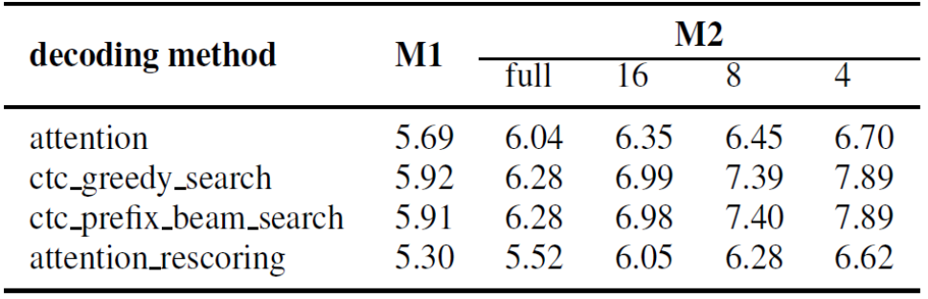
语音识别开源工具
HTK（HMM Toolkit）隐马尔可夫模型的实验工具包，由剑桥大学Steve Young领导开发，适用于GMM-HMM系统的搭建；2015年也推出了DNN-HMM。
Kaldi 开源语音识别工具箱，由Daniel Povey牵头维护。适用于DNN-HMM系统（包括Chain模型）搭建，支持TDNN/TDNN-F等模型，基于有限状态转换器进行解码。支持最新网络的K2陆续发布。
Espnet是端到端语音处理工具集，可用于端到端语音识别和语音合成。采用Python开发，遵循Kaldi风格的数据处理方式，支持CTC/Attention等模型。
WeNet是面向应用的开源语音识别开发平台，由出门问问/西工大语音团队开发维护，采用Conformer网络结构和CTC/Attention loss联合优化，模型训练完全基于PyTorch，便于部署。
M1，非流式建模
M2：流式建模，chunk时长分别为
全部、16、8、4ms
https://github.com/wenet-e2e/wenet
Binbin Zhang, et al. “Unified Streaming and Non-streaming Two-pass End-to-end Model for Speech Recognition”, Mobvoi Inc.

Slide 21
文献阅读
课程中心平台-“文献阅读”
  截止时间12月17日（周日）
  格式：Word文档，命名规范：姓名_学号_文献阅读.doc
内容
  文献阅读报告
  范围: 涉及语音识别深度模型，可从本节引用文献选取，包括但不限于
    [1]Graves A. Sequence transduction with recurrent neural networks. arXiv preprint arXiv:1211.3711, 2012
    [2]Vaswani A, Shazeer N, Parmar N, et al. Attention is all you need[J]. Advances in neural information processing systems, 2017, 30.
    [3]Baevski A, Zhou Y, Mohamed A, et al. wav2vec 2.0: A framework for self-supervised learning of speech representations[J]. Advances in Neural Information Processing Systems, 2020, 33: 12449-12460.
    [4]Binbin Zhang, et al. “Unified Streaming and Non-streaming Two-pass End-to-end Model for Speech Recognition”, Mobvoi Inc.
  内容:
    1、引言，论文主题、解决问题、技术思路
    2、算法描述，网络结构、计算描述、步骤说明
    3、实验结果及结论，可视化图表、结论性总结
    4、个人解读、见解、观点

Slide 22
如何快速掌握语音深度建模技术
基本网络结构及建模技术
  基础模型：DNN、TDNN、CNN、RNN
  通用技术：attention、transformer、CTC
开源工具
  基础工具：Pytorch
  专用工具：Kaldi、WeNet

